Slide 1
Chương 1. Ester – Lipid
BÀI 1. ESTER – LIPID
Hóa học 12 · Kết nối tri thức với cuộc sống · Tuần 1 · Tiết 1–2
Tích hợp STEM: NẾN THƠM XINH XẮN TẶNG NGƯỜI PHỤ NỮ XINH YÊU
Trường THPT · Tổ Lý – Hóa – Công nghệ · Biên soạn: TTT

Slide 2
MỤC TIÊU BÀI HỌC
✔ Nêu được khái niệm, đặc điểm cấu tạo ester; lipid, chất béo, acid béo
✔ Viết CTCT, gọi tên ester đơn giản (C ≤ 5) và thường gặp
✔ Trình bày tính chất vật lí, phản ứng thuỷ phân của ester
✔ Trình bày phản ứng hydrogen hoá, oxi hoá chất béo; điều chế, ứng dụng
✔ Ứng dụng của chất béo, acid béo omega-3, omega-6
✔ STEM: thiết kế – chế tạo nến thơm từ sáp tự nhiên
Hóa học 12 · Bài 1. Ester – Lipid

Slide 3
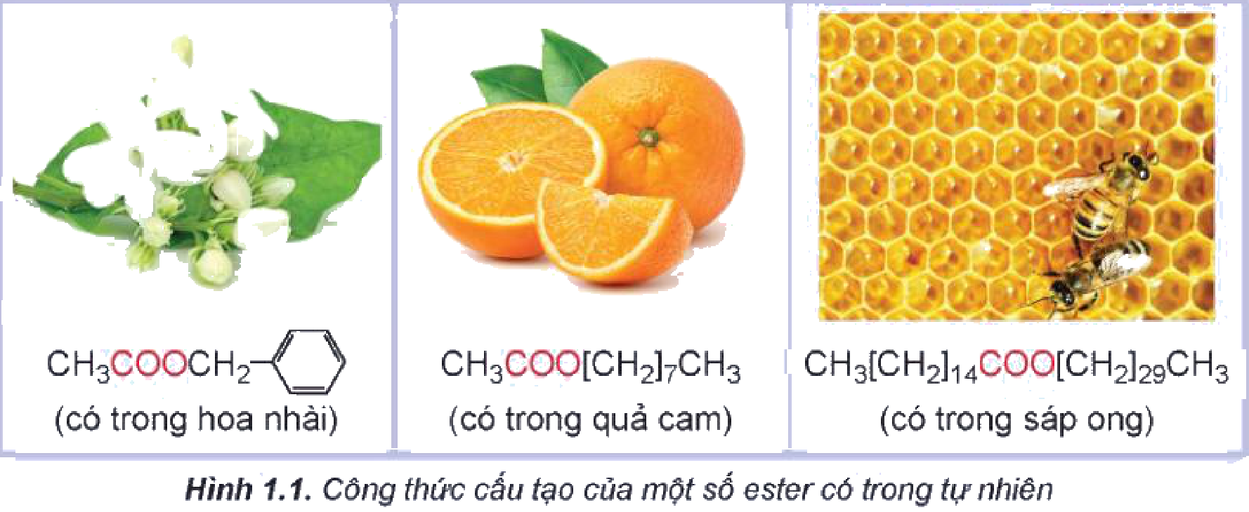
KHỞI ĐỘNG – EM CÓ BIẾT?
Suy nghĩ, dự đoán – chưa cần trả lời ngay
Một số ester như ethyl butyrate, benzyl acetate, linalyl acetate, geranyl acetate,… có mùi thơm nên được dùng làm hương liệu. Chất béo là thức ăn quan trọng của con người.
Vậy ester và chất béo là gì? Chúng có tính chất vật lí và hoá học cơ bản nào?
Hóa học 12 · Bài 1. Ester – Lipid

Slide 4

SƠ ĐỒ TƯ DUY BÀI HỌC
Bản đồ kiến thức của bài – quét mã QR để làm bài củng cố
Thuỷ phân/acid: thuận
nghịch
QUÉT MÃ CỦNG CỐ
RCOOR' (R' ≠ H)
Tên: gốc R' +
gốc acid (-ate)
Thuỷ phân/base: 1 chiều
② Tính chất
hoá học ester
① Ester
t° sôi thấp (không
có LK H)
Điều chế: ester hoá
(H₂SO₄ đ)
Mùi thơm hoa, quả
Ứng dụng: hương liệu,
dung môi
ESTER – LIPID
(BÀI 1)
Lipid: chất béo, sáp,
steroid…
Hydrogen hoá: lỏng →
rắn
Chất béo = triester
glycerol
④ Tính chất
& ứng dụng
chất béo
Oxi hoá bởi O₂
→ bị ôi
6 câu 4 lựa chọn + 1 câu Đúng/Sai
Phòng thi bảo mật – đáp án niêm phong
trangtu66.github.io/Taode_thi_online/hoa_cc_bai1_k12.html
③ Lipid –
chất béo
Acid béo: C12–C24, số
C chẵn
Năng lượng, vitamin
A,D,E,K
No → rắn; không
no → lỏng
Omega-3, omega-6
Hóa học 12 · Bài 1. Ester – Lipid

Slide 5
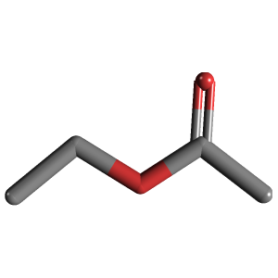
1. KHÁI NIỆM VÀ DANH PHÁP ESTER
Thay –OH của nhóm –COOH bằng –OR' → ester
Ester đơn chức: RCOOR' (R: H hoặc gốc HC; R': gốc HC)
Tên ester = tên gốc R' + tên gốc carboxylic acid (-ate)
CH₃COOC₂H₅: ethyl acetate · HCOOCH₂CH₂CH₃: propyl formate
CH₂=CHCOOCH₃: methyl acrylate · C₆H₅COOC₂H₅: ethyl benzoate
Mô hình 3D ethyl acetate – Nguồn: PubChem (NIH), CID 8857
Hóa học 12 · Bài 1. Ester – Lipid

Slide 6
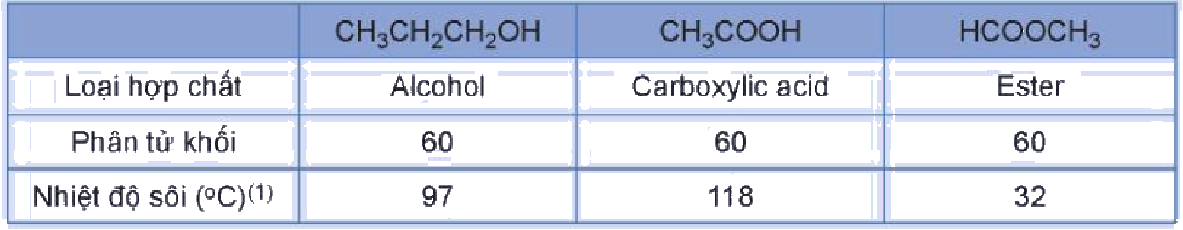
2. TÍNH CHẤT VẬT LÍ CỦA ESTER
Ester không tạo liên kết hydrogen giữa các phân tử
→ t° sôi thấp hơn alcohol, acid có M tương đương
M = 60: propan-1-ol 97 °C; acetic acid 118 °C; methyl formate 32 °C
Ester M nhỏ, trung bình: lỏng; M lớn: rắn
Nhẹ hơn nước, ít tan trong nước; nhiều ester có mùi thơm
Bảng nhiệt độ sôi – SGK Hóa học 12 KNTT, tr.7
Hóa học 12 · Bài 1. Ester – Lipid

Slide 7
BÀI TẬP 1 – ĐỀ BÀI
Thảo luận cặp đôi / nhóm – chưa xem lời giải
Viết công thức cấu tạo và gọi tên các đồng phân ester có công thức phân tử C₄H₈O₂ (SGK tr.7, câu 1).
💡 Gợi mở: C₄H₈O₂ có k = 1 → RCOOR'; thay đổi lần lượt số C ở phần acid (1, 2, 3 C).
Hóa học 12 · Bài 1. Ester – Lipid

Slide 8
BÀI TẬP 1 – LỜI GIẢI
HCOOCH₂CH₂CH₃: propyl formate
HCOOCH(CH₃)₂: isopropyl formate
CH₃COOC₂H₅: ethyl acetate
CH₃CH₂COOCH₃: methyl propionate
Kết luận: C₄H₈O₂ có 4 đồng phân ester.
Hóa học 12 · Bài 1. Ester – Lipid

Slide 9
3. TÍNH CHẤT HOÁ HỌC – ĐIỀU CHẾ ESTER
RCOOR' + H₂O ⇌ RCOOH + R'OH (H⁺, t°) – thuận nghịch
RCOOR' + NaOH → RCOONa + R'OH (t°) – một chiều
Thuỷ phân trong base = phản ứng xà phòng hoá
RCOOH + R'OH ⇌ RCOOR' + H₂O (H₂SO₄ đặc, t°)
Ứng dụng: hương liệu, dung môi, dược phẩm (aspirin), polymer
Hóa học 12 · Bài 1. Ester – Lipid

Slide 10
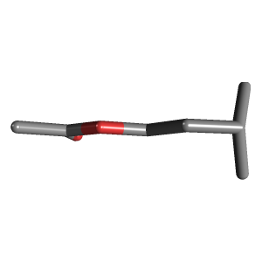
BÀI TẬP 2 – ĐỀ BÀI
Thảo luận cặp đôi / nhóm – chưa xem lời giải
Isoamyl acetate có mùi chuối chín (dầu chuối). Đun 16,2 g acetic acid với 15,2 g isoamyl alcohol (CH₃)₂CHCH₂CH₂OH, xúc tác H₂SO₄ đặc, thu được 14,16 g dầu chuối.
Tính hiệu suất phản ứng (SGK tr.9, câu 7).
💡 Gợi mở: So sánh số mol hai chất phản ứng – tính theo chất hết trước.
Hóa học 12 · Bài 1. Ester – Lipid

Slide 11
BÀI TẬP 2 – LỜI GIẢI
n(CH₃COOH) = 16,2 : 60 = 0,27 mol; n(alcohol) = 15,2 : 88 ≈ 0,1727 mol
CH₃COOH + C₅H₁₁OH ⇌ CH₃COOC₅H₁₁ + H₂O → tính theo alcohol
m(lí thuyết) = 0,1727 · 130 ≈ 22,45 g
H = 14,16 : 22,45 · 100%
Kết luận: H ≈ 63,06%.
Hóa học 12 · Bài 1. Ester – Lipid

Slide 12
4. LIPID – CHẤT BÉO – ACID BÉO
Lipid: hợp chất hữu cơ trong tế bào sống, không tan trong nước
Gồm chất béo, sáp, steroid, phospholipid,…
Chất béo = triester của glycerol với acid béo (triglyceride)
Acid béo: đơn chức, mạch dài (C12–C24), không phân nhánh, số C chẵn
No: palmitic C₁₅H₃₁COOH, stearic C₁₇H₃₅COOH · Không no: oleic, linoleic
Hóa học 12 · Bài 1. Ester – Lipid

Slide 13
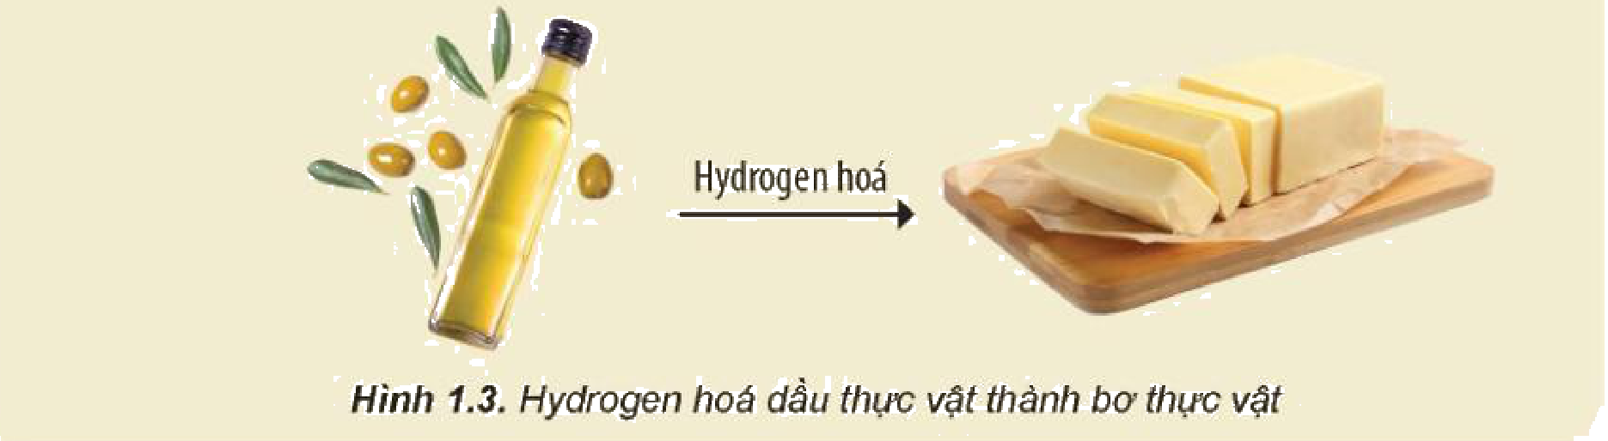
5. TÍNH CHẤT CỦA CHẤT BÉO
Nhiều gốc no → rắn (mỡ); nhiều gốc không no → lỏng (dầu)
Nhẹ hơn nước, không tan trong nước
Hydrogen hoá: chất béo lỏng + H₂ (t°, p, xt) → chất béo rắn
Oxi hoá bởi O₂ không khí → dầu mỡ bị ôi
Bảo quản: thêm chất chống oxi hoá (vitamin C, E)
Hình 1.3 – SGK Hóa học 12 KNTT, tr.11
Hóa học 12 · Bài 1. Ester – Lipid

Slide 14
BÀI TẬP 3 – ĐỀ BÀI
Thảo luận cặp đôi / nhóm – chưa xem lời giải
Viết phương trình hoá học của phản ứng hydrogen hoá chất béo được tạo thành từ glycerol và linoleic acid (SGK tr.12, câu 9).
💡 Gợi mở: Linoleic acid C₁₇H₃₁COOH có 2 liên kết C=C; chất béo có 3 gốc linoleate.
Hóa học 12 · Bài 1. Ester – Lipid

Slide 15
BÀI TẬP 3 – LỜI GIẢI
Chất béo: (C₁₇H₃₁COO)₃C₃H₅ (trilinolein) – có 6 liên kết C=C ở gốc acid
(C₁₇H₃₁COO)₃C₃H₅ + 6H₂ → (C₁₇H₃₅COO)₃C₃H₅ (t°, p, Ni)
Sản phẩm: tristearin – chất béo rắn
Kết luận: 1 mol trilinolein cộng tối đa 6 mol H₂ tạo tristearin.
Hóa học 12 · Bài 1. Ester – Lipid

Slide 16
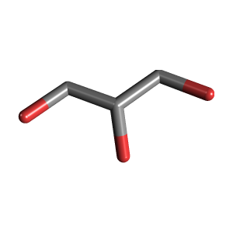
6. ỨNG DỤNG CHẤT BÉO, OMEGA-3 VÀ OMEGA-6
Cung cấp, dự trữ năng lượng (nhiều hơn tinh bột, đường)
Hoà tan, vận chuyển vitamin A, D, E, K
Nguyên liệu: thực phẩm, xà phòng, glycerol
Omega-3: dầu cá biển · Omega-6: dầu mè, đậu nành, hướng dương
Tăng thực phẩm giàu omega-3 để dinh dưỡng cân bằng
Mô hình 3D glycerol – Nguồn: PubChem (NIH), CID 753
Hóa học 12 · Bài 1. Ester – Lipid

Slide 17
DỰ ÁN STEM
NẾN THƠM XINH XẮN TẶNG NGƯỜI PHỤ NỮ XINH YÊU · quy trình thiết kế kĩ thuật 5 hoạt động
S – Khoa học
T – Công nghệ
E – Kĩ thuật
M – Toán học
Cấu tạo – tính chất ester, lipid (sáp ong là ester của acid béo và alcohol mạch dài); phản ứng cháy của hợp chất hữu cơ; nhiệt độ nóng chảy của các loại sáp.
Quy trình nung chảy sáp cách thuỷ, phối trộn tinh dầu – phụ gia; dùng nhiệt kế, cân điện tử, bếp gia nhiệt an toàn.
Thiết kế quy trình: tỉ lệ sáp/tinh dầu, vị trí bấc, khuôn; phương án kiểm soát chất lượng (thời gian cháy, khói, mùi).
Tính khối lượng sáp, % tinh dầu (6–10%), phụ gia; thể tích khuôn; chi phí; thời gian cháy theo khối lượng sáp.
1. Xác định
vấn đề
2. Nghiên cứu
kiến thức nền
3. Lựa chọn
giải pháp
4. Chế tạo –
thử nghiệm
5. Chia sẻ –
điều chỉnh
Tiết 1: HĐ1 xác định vấn đề · Tiết 2: HĐ2 kiến thức nền, HĐ3 chọn giải pháp · Ở nhà 7–10 ngày: chế tạo, thử nghiệm · Ngày hội STEM Chương 1 (ngoài giờ, cuối Tuần 2): trưng bày, chia sẻ, điều chỉnh.
Hóa học 12 · Bài 1. Ester – Lipid

Slide 18



VIDEO THAM KHẢO
Đã kiểm tra liên kết (YouTube oEmbed) – xem trên lớp hoặc ở nhà
Lợi ích của Nến thơm - Candle Merci
Kênh: Candle Merci · Dùng ở: HĐ1 – STEM: xác định vấn đề
https://www.youtube.com/watch?v=ZIGM4We2QrQ
C2H5OH + CH3COOH. Phản ứng ester hoá. Điều chế ester. Điều chế ethyl acetate (etyl axetat)
Kênh: Hóa học ABC · Dùng ở: HĐ2.2 – Điều chế ester (ester hoá)
https://www.youtube.com/watch?v=T6-hdt-e6SM
Hướng dẫn làm nến thơm từ sáp đậu nành Belicos
Kênh: Công Ty TNHH Beli Group · Dùng ở: HĐ4 – STEM: chế tạo nến thơm ở nhà
https://www.youtube.com/watch?v=o2mHjjVhkCQ
Hóa học 12 · Bài 1. Ester – Lipid

Slide 19
BÀI TẬP CỦA BẠN
trangtu66.github.io/Taode_thi_online/hoa_cc_bai1_k12.html
Quét mã bằng điện thoại · 6 câu 4 lựa chọn + 1 câu Đúng/Sai · Kết quả gửi về GV tự động

